Slide 1


Slide 2
Crear Cuenta: https://ibm.biz/HackapaloozaWorkshopCDMX
Instalar el CLI: https://cloud.ibm.com/docs/cli?topic=cloud-cli-ibmcloud-cli
Clonar repositorio de:

Slide 3
Isaac Carrada
Developer Ecosystem Leader
i.carrada@ibm.com
Breeze Ocampo
Developer Advocate
Jhovanny Villaseñor
Developer Advocate
Oscar Gutierrez
Developer Advocate

Slide 4
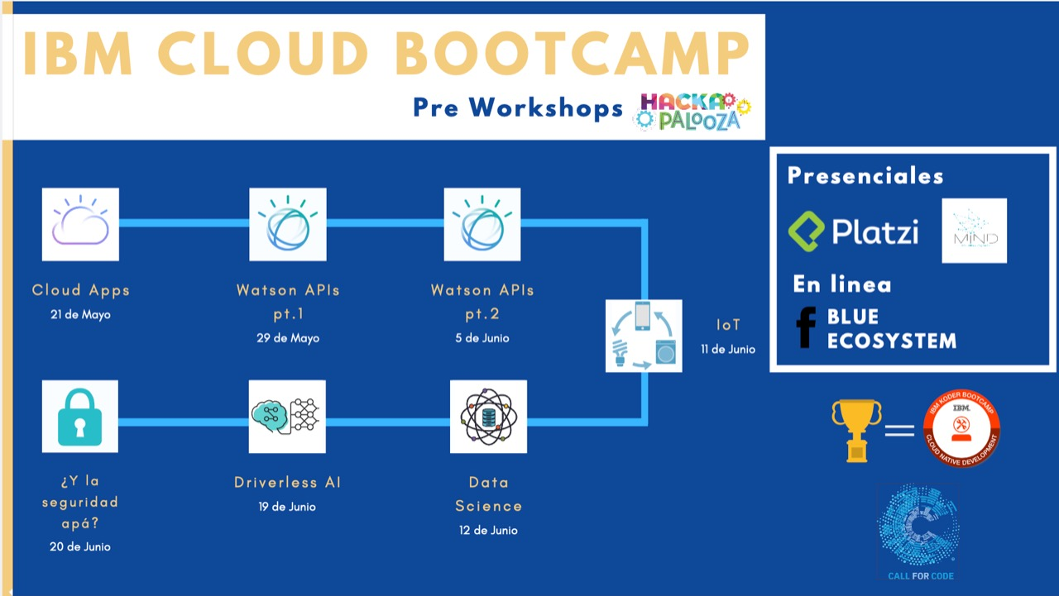

Slide 5
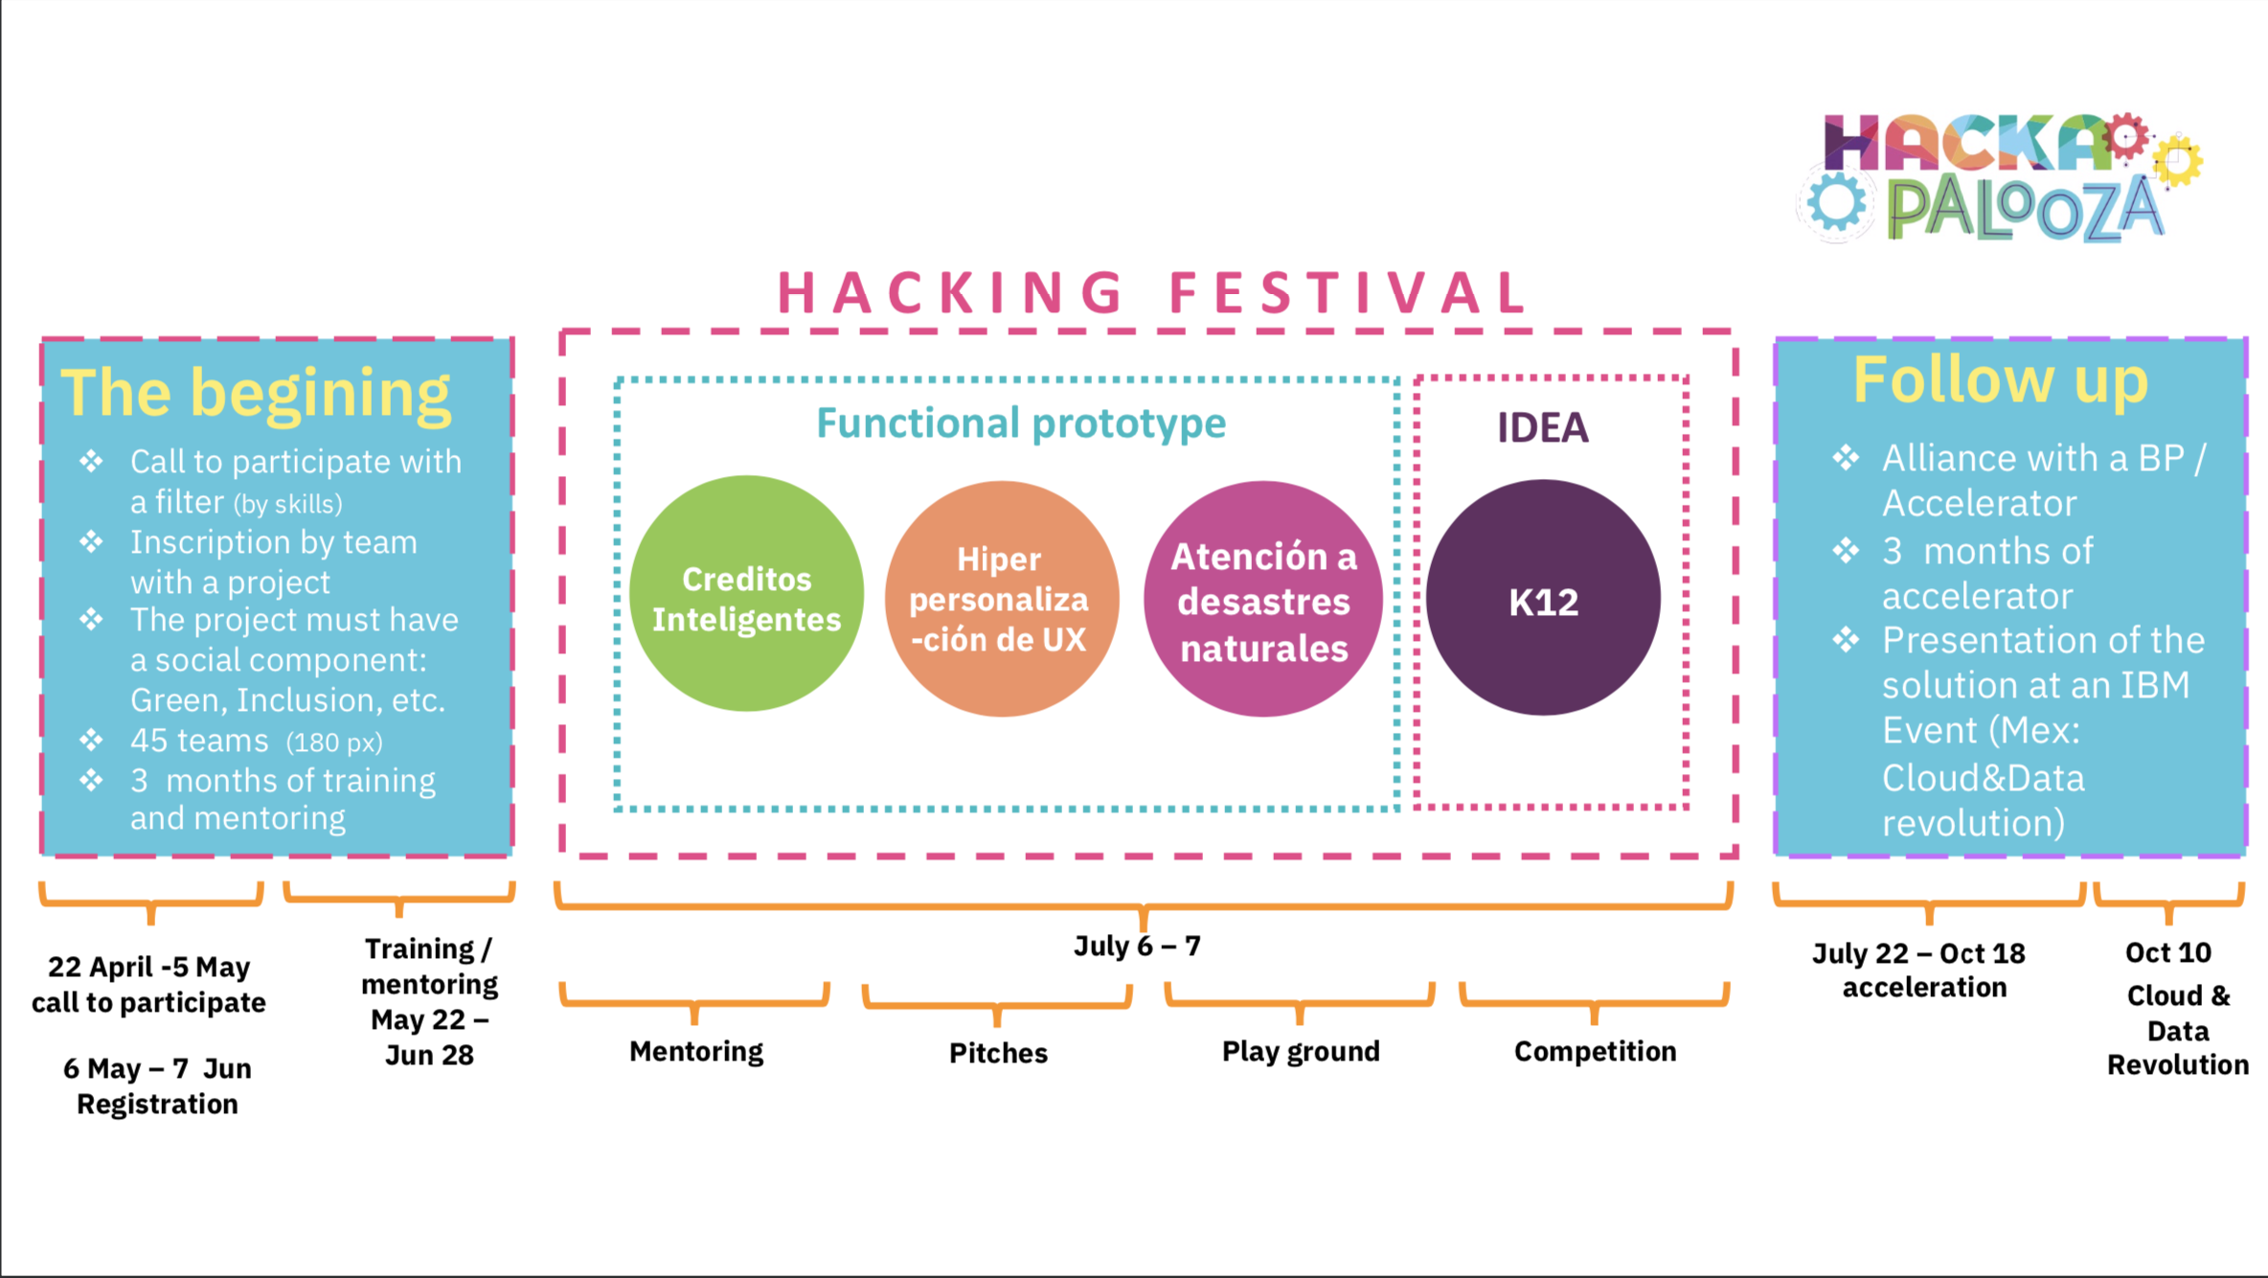

Slide 6
http://www,ibm.com
1.1.1.1
Servidor
DNS
Petición HTTP
Respuesta
Servidor
(IP: 1.1.1.1)

Slide 8
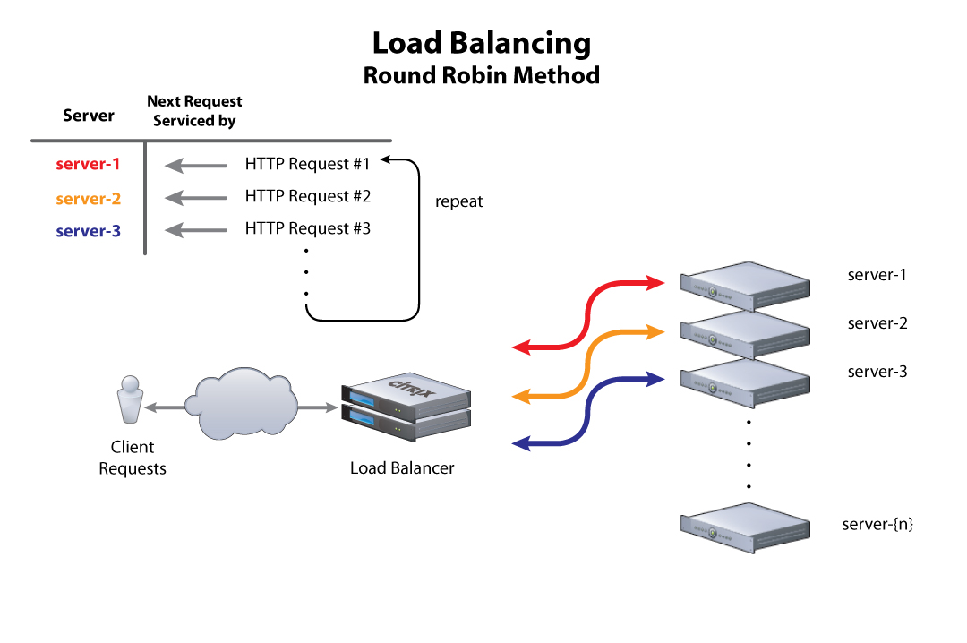

Slide 9
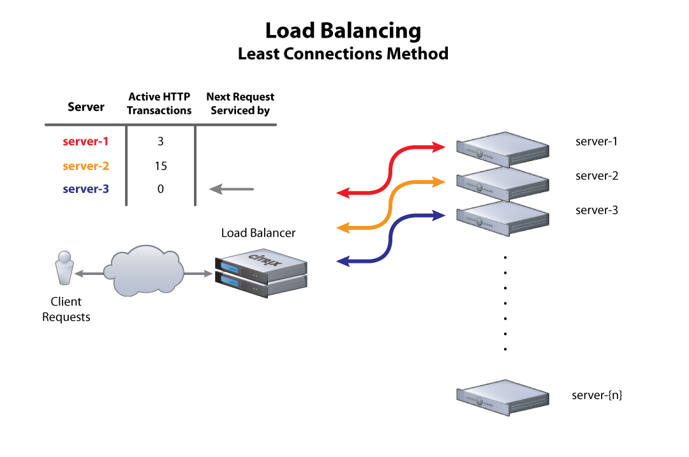

Slide 10
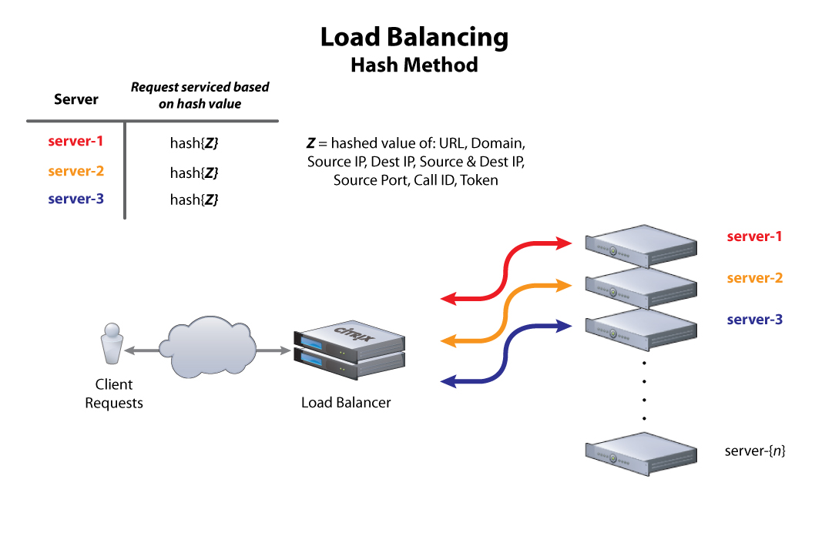

Slide 11

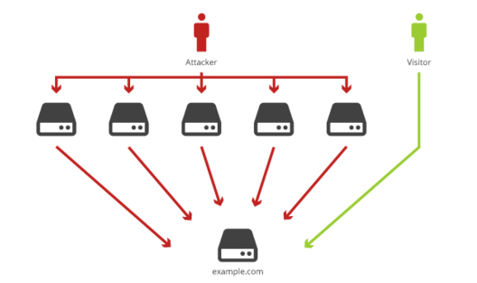



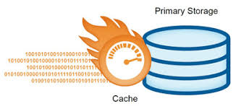
Cloud Internet Services

Slide 12


Slide 13
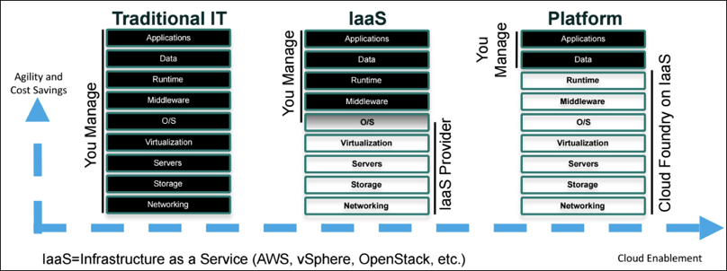
Aplicaciones Cloud
Plataforma de Visualización de Cloud
Plataforma Cloud (IBM Cloud)
IBM

Slide 14
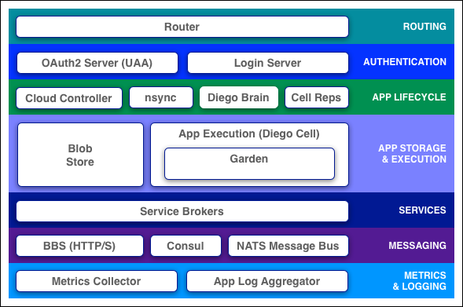

Slide 15
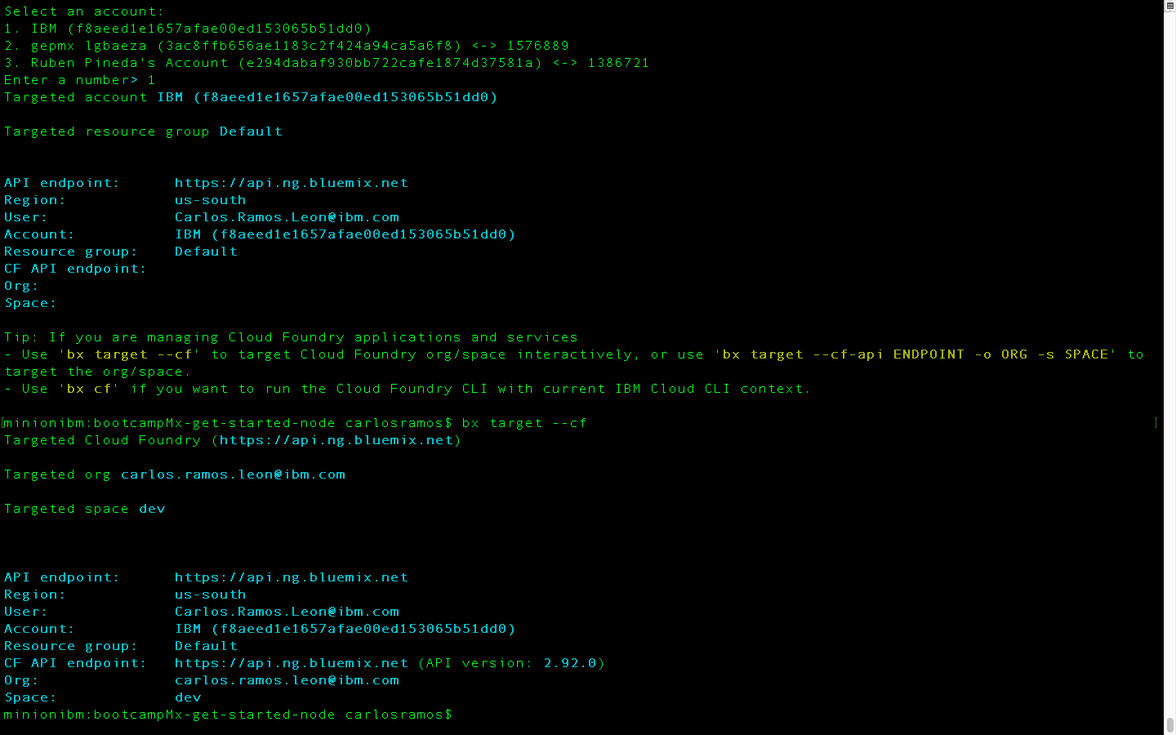

Slide 16
Auto-Scaling

Slide 17
El escalamiento se refiere a la idea de un sistema en el cual cada aplicación o pieza de infraestructura se puede expandir para manejar una mayor carga

Slide 18
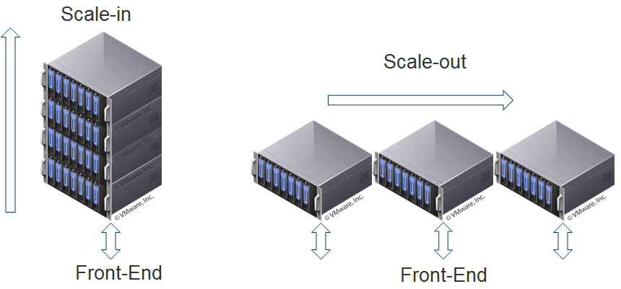

Slide 19
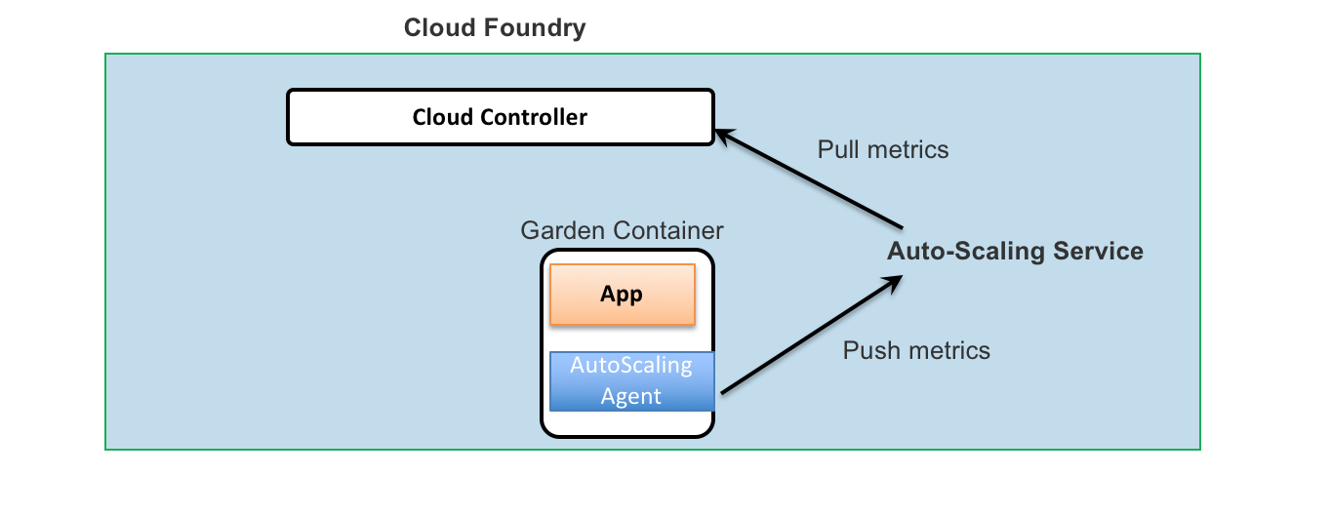
Métricas para la escalabilidad

Slide 20




Elementos Del Serverless
Funcion
Acciones
Secuencias
Triggers
Es un pedazo de código que modela una acción.
Contenedores de funciones que se ejecutan al suceder un evento determinado.
Contenedores de acciones que se encuentran anidadas, provocando que el resultado de una desencadene la ejecución de otra.
Es la descripción de un evento que da origen a una acción.

Slide 21
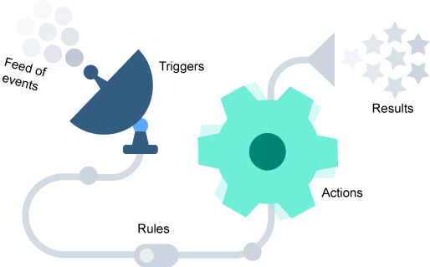

Slide 22
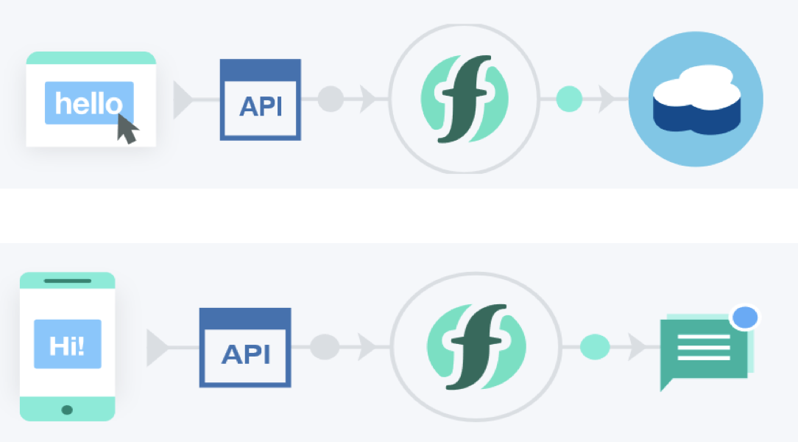
Desarrollo Web y Móvil
Notes:
§Externalizar las tareas de cálculo intensivo
§Acceder fácilmente a la lógica por parte del servidor
§Implementación de microservicios sin servidor
§ Manejo de funciones mediante acciones web o APIs.

Slide 23

Procesamiento de datos
Notes:
§Ejecutar códigos cuando una base de datos es modificada
§Automatizar fácilmente procesos como la normalización de audio
§ Rotación de imágenes, reducción de ruido
§ Procesamiento de video.

Slide 24

Escenarios de conversación
Notes:
§Facilita la implementación de aplicaciones conversacionales, como chatbots, mediante el envío de mensaje a tus funciones.

Slide 25
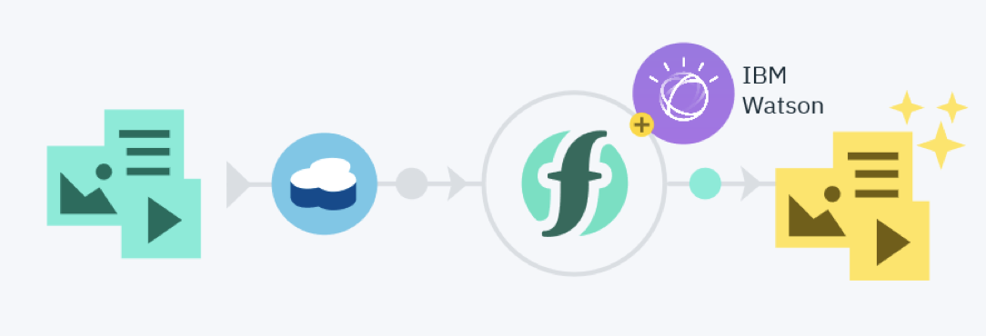
Cómputo cognitivo
Notes:
§Facilita la detección de objetos o personas en imágenes o videos, y el análisis de datos conforme han ingresado.

Slide 26

IoT
Notes:
§Reaccionar a los cambios de estado o conforme a los datos de un sensor es facilitado por Watson IoT Platform

Slide 27
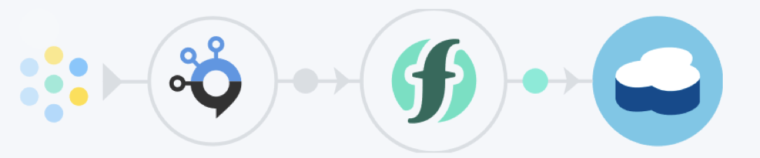
Streaming Processing
Notes:
§Permite hacer reaccionar funciones conforme mensajes, datos a gran escala recién adquiridos.

Slide 28
Métricas para la escalabilidad
Cloudant NoSQL DB

Slide 29
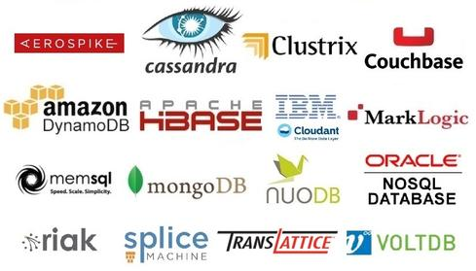
¿Qué tipo de bases de datos existen ?

Slide 30
Métricas para la escalabilidad
¿Cuál es la mejor BD?

Slide 31
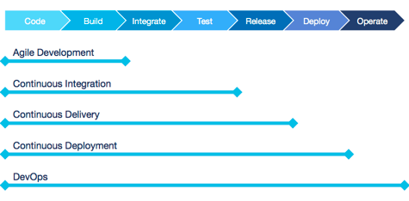
Métricas para la escalabilidad

Slide 32
Links
Assistant:
https://www.thenorthface.com/xps
Personality Insights:
https://personality-insights-demo.ng.bluemix.net
Tone Analyzer:
https://tone-analyzer-demo.ng.bluemix.net
(https://www.vox.com/policy-and-politics/2018/1/30/16953472/state-of-the-union-transcript)
Natural language Classifier:
https://natural-language-classifier-demo.ng.bluemix.net
Visual Recognition:
https://visual-recognition-demo.ng.bluemix.net
Speech to Text-Assistant (Knowledge Studio, Discovery, Tone Analyzer,m Compose)

